Slide 1
Бизнес-детектив на графах

Slide 2
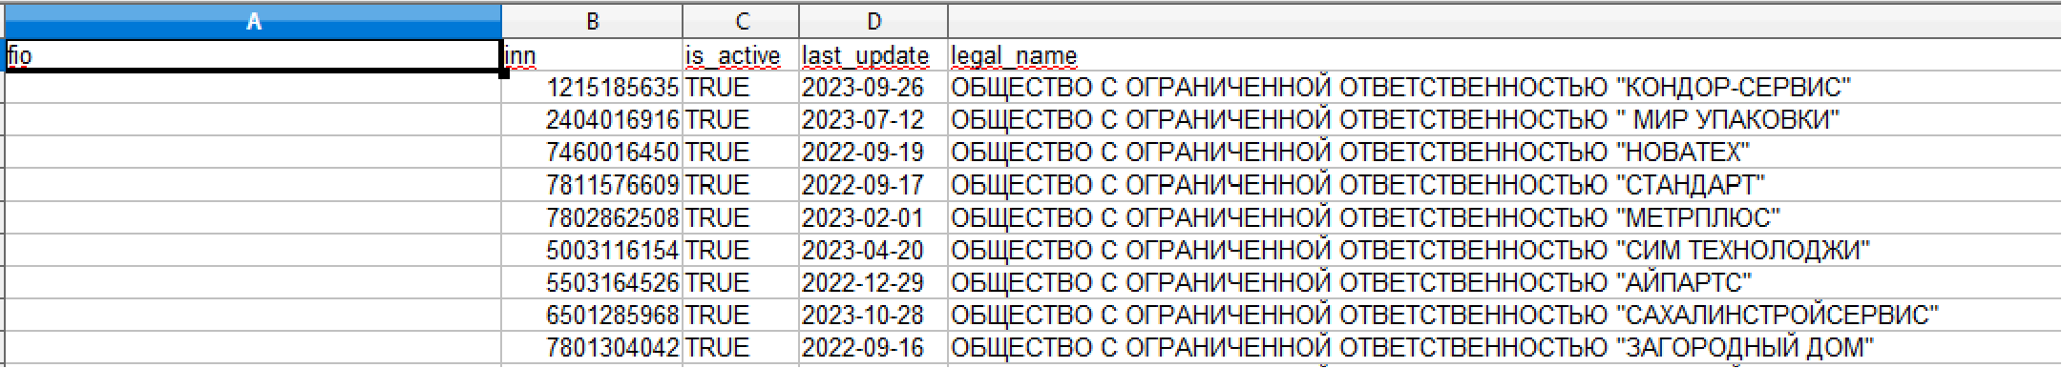
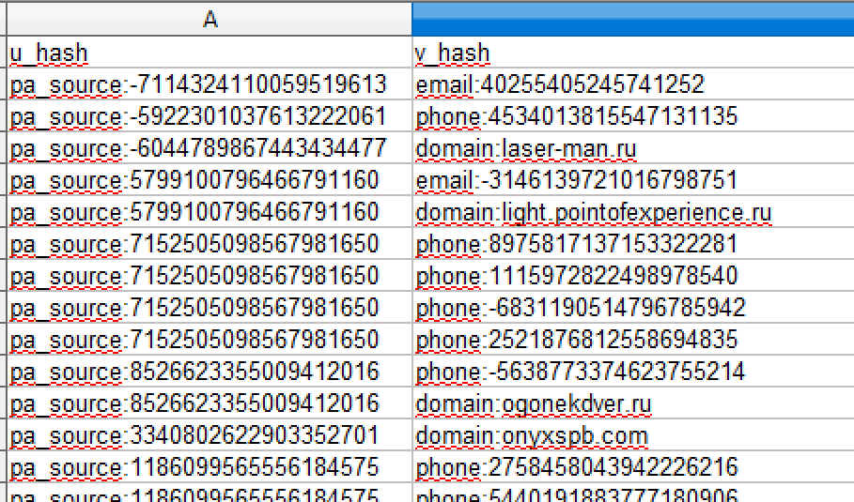
Исходные данные

Slide 3
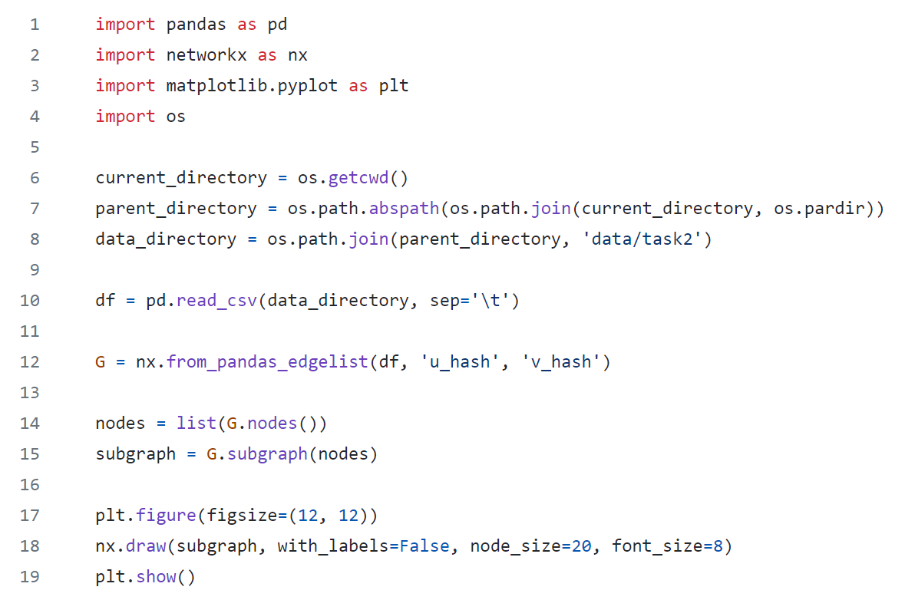
Первая попытка отображения графа

Slide 4

Результат

Slide 5
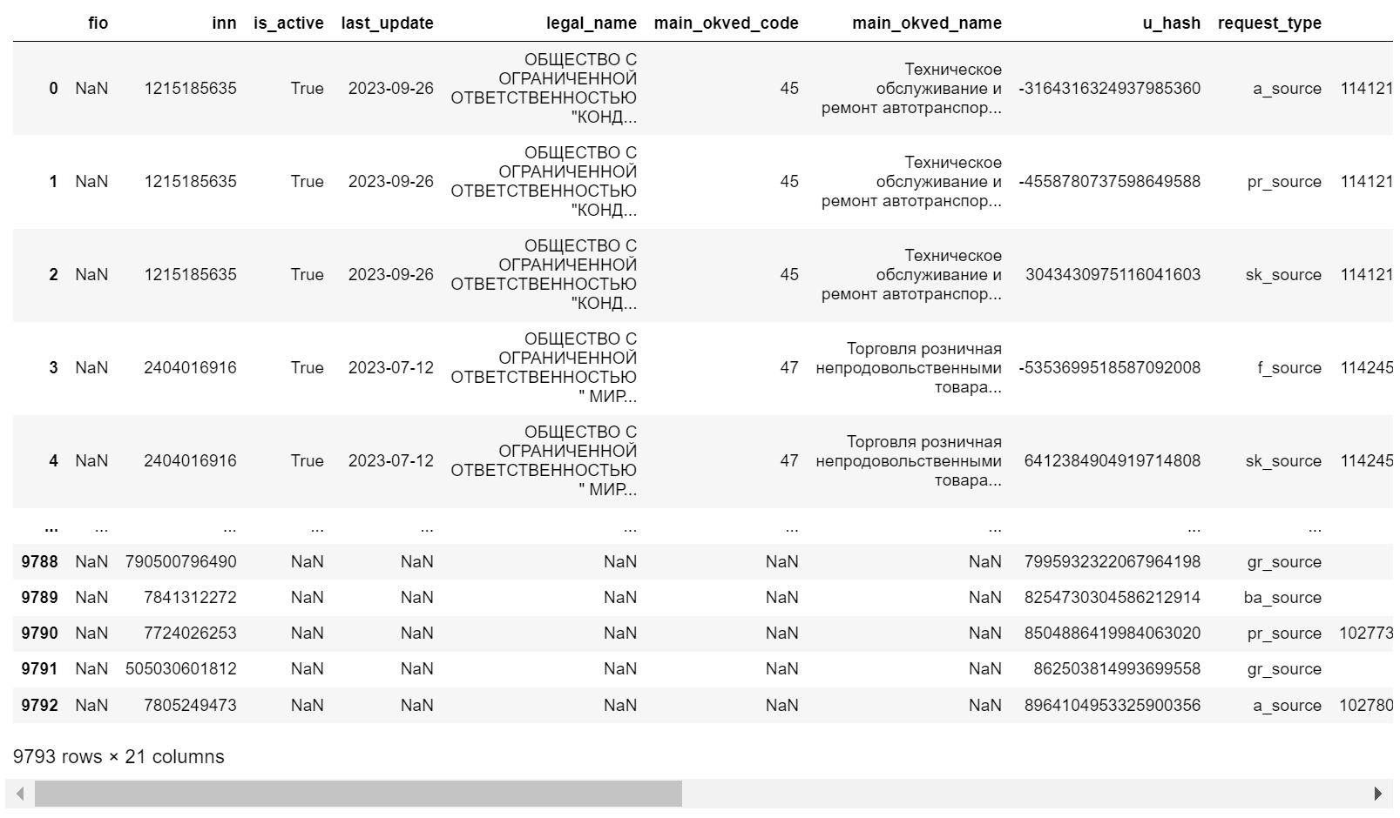
Соединение таблиц

Slide 6
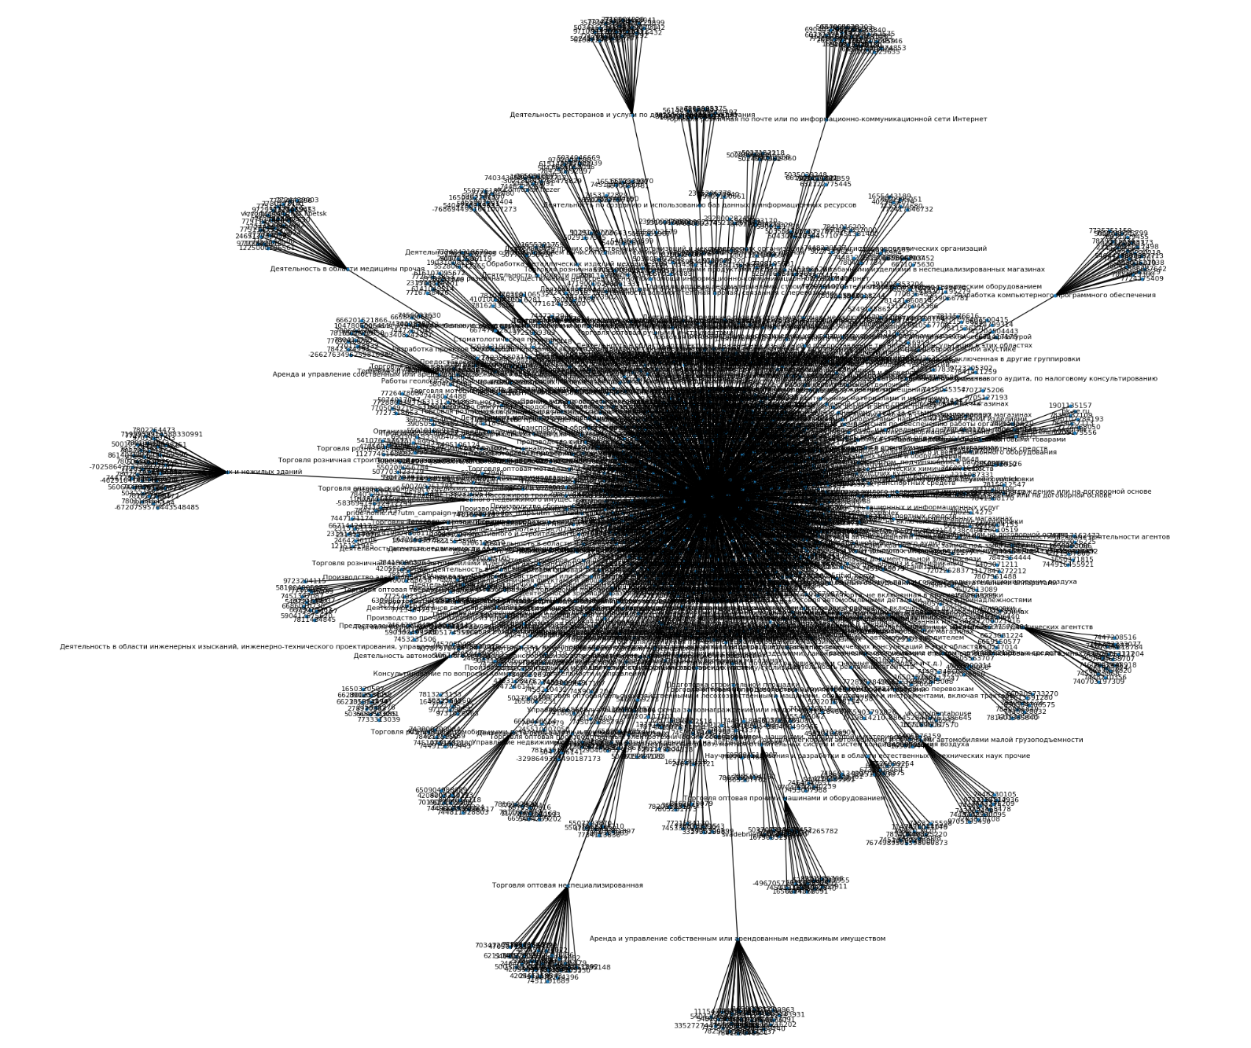
Одуванчик

Slide 7
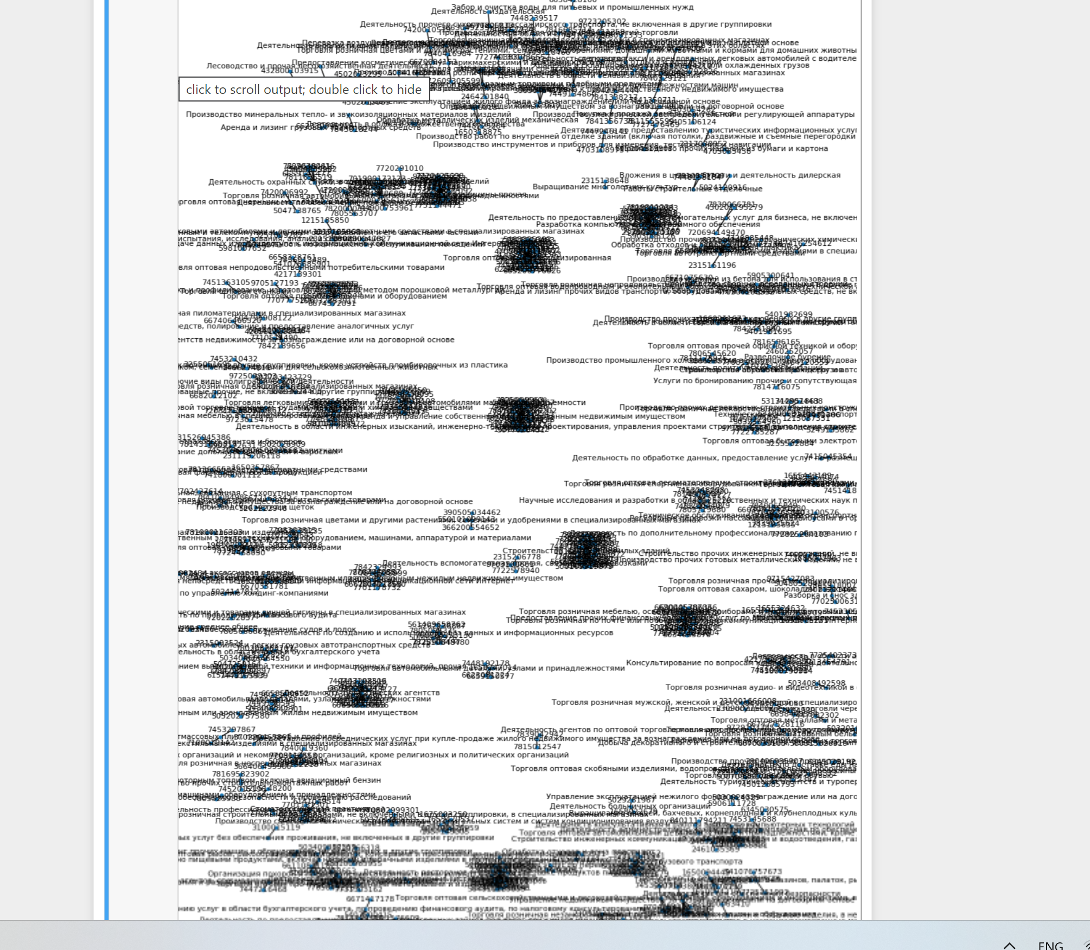
Исключение лишних подозреваемых

Slide 8
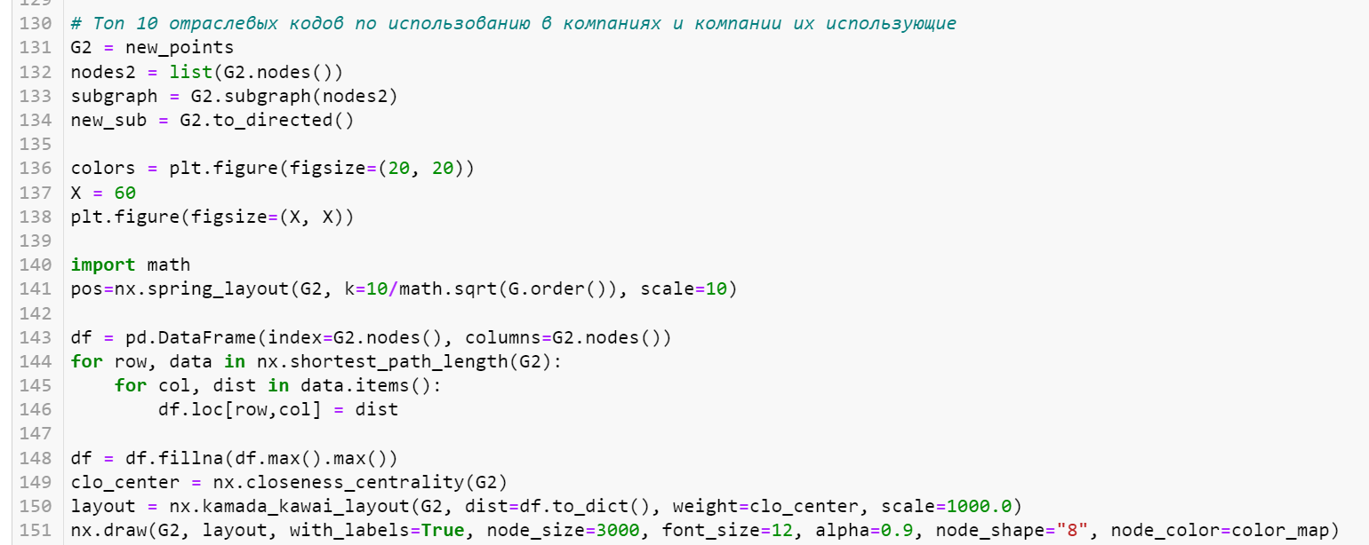
Отрасли. Топ 10 подозреваемых

Slide 9
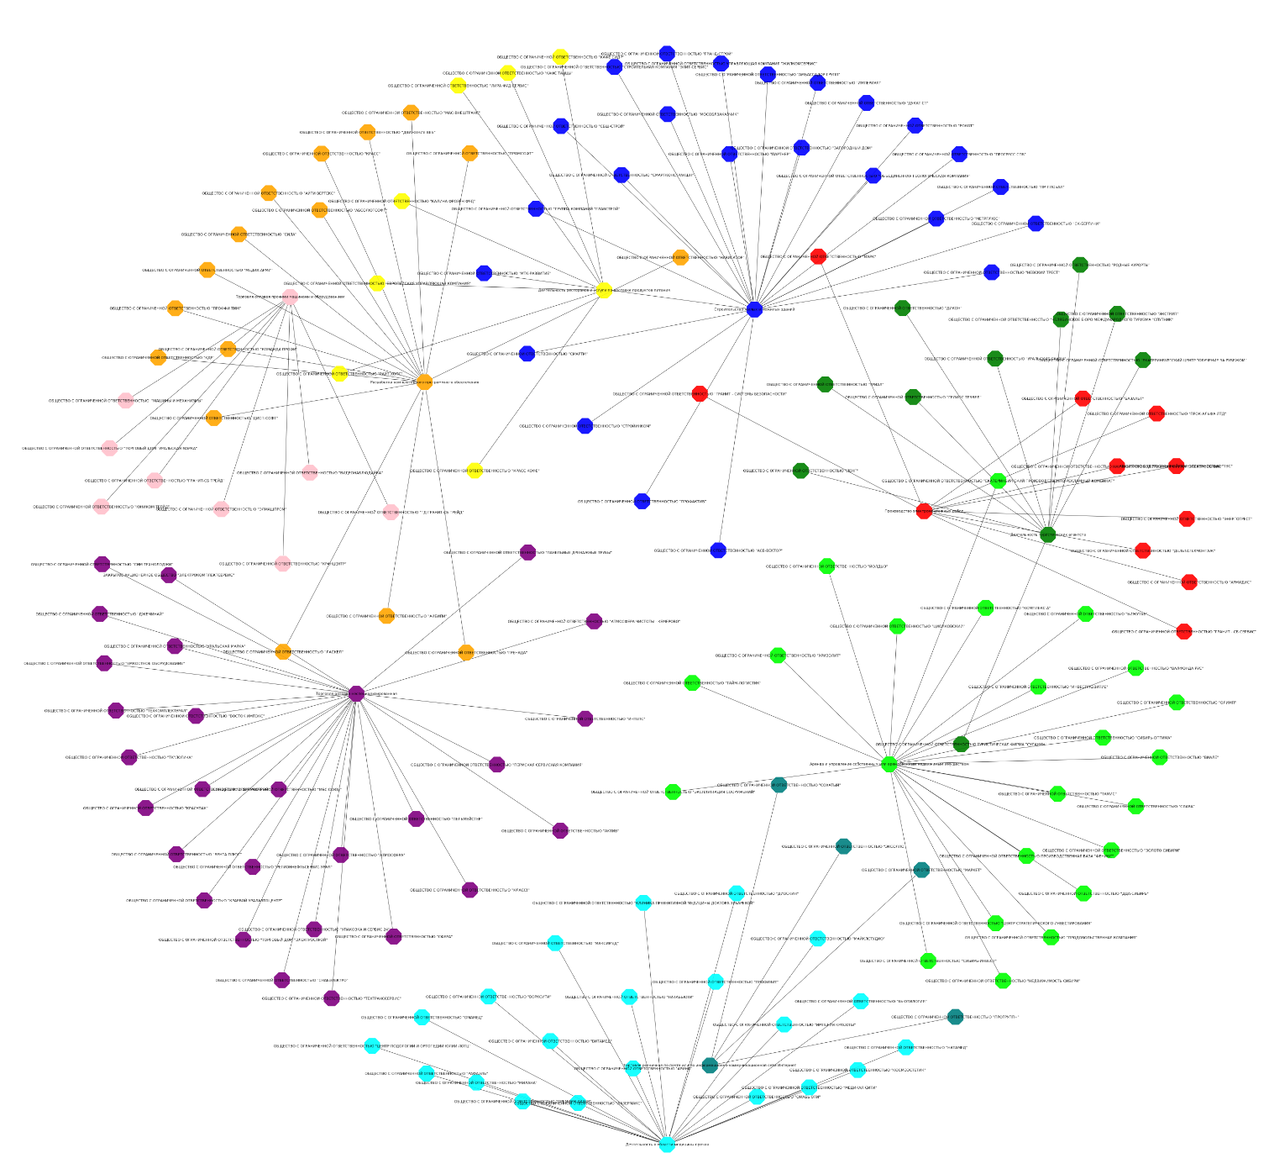
Результат на графе

Slide 10
Список самых многочисленных отраслей
Торговля оптовая неспециализированная
Строительство жилых и нежилых зданий
Аренда и управление собственным или арендованным недвижимым имуществом
Деятельность в области медицины прочая
Разработка компьютерного программного обеспечения
Торговля легковыми автомобилями и грузовыми автомобилями малой грузоподъемности
Деятельность туристических агентств
Торговля автотранспортными средствами
Производство электромонтажных работ
Деятельность автомобильного грузового транспорта

Slide 11
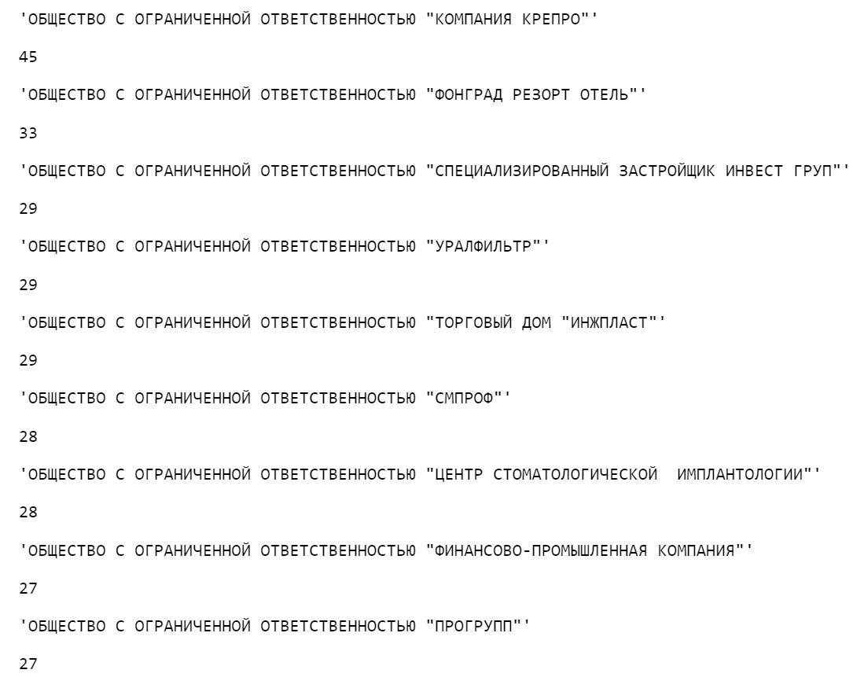
Главные мафиози и количество их жертв
Всего было выявлено 446 злоумышленников

Slide 12
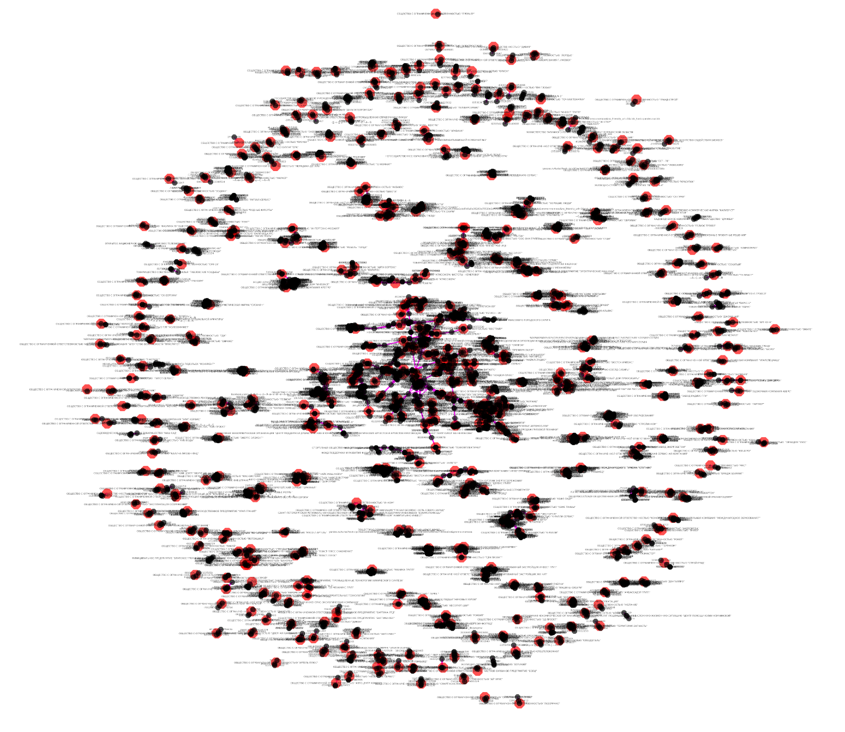
Взаимосвязь бизнеса. Красные против черных

Slide 13
Спасибо за внимание!

